Slide 1
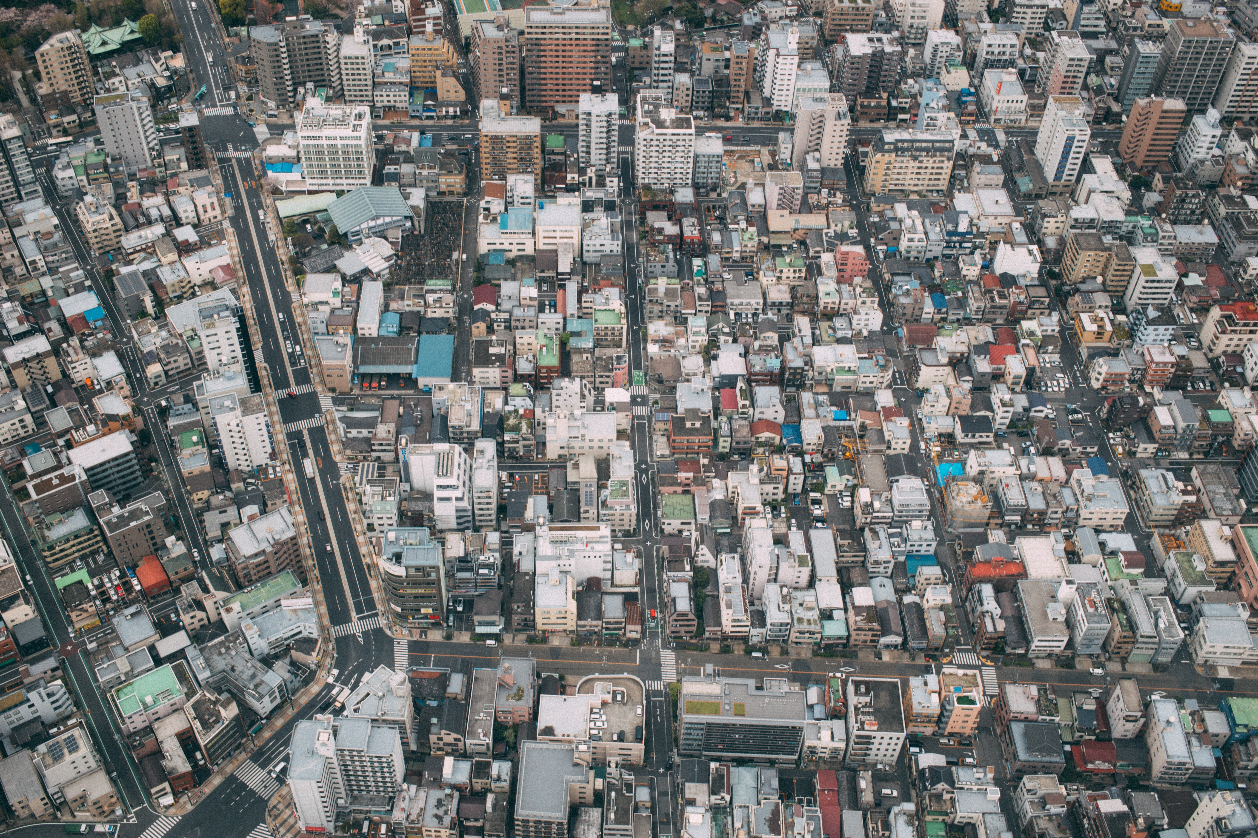
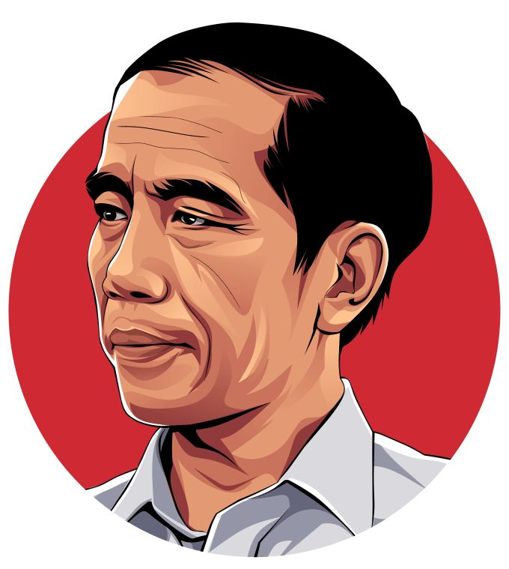
KELOMPOK 4
BUMI DIHAMPARKAN
Notes:
pembukaan

Slide 2
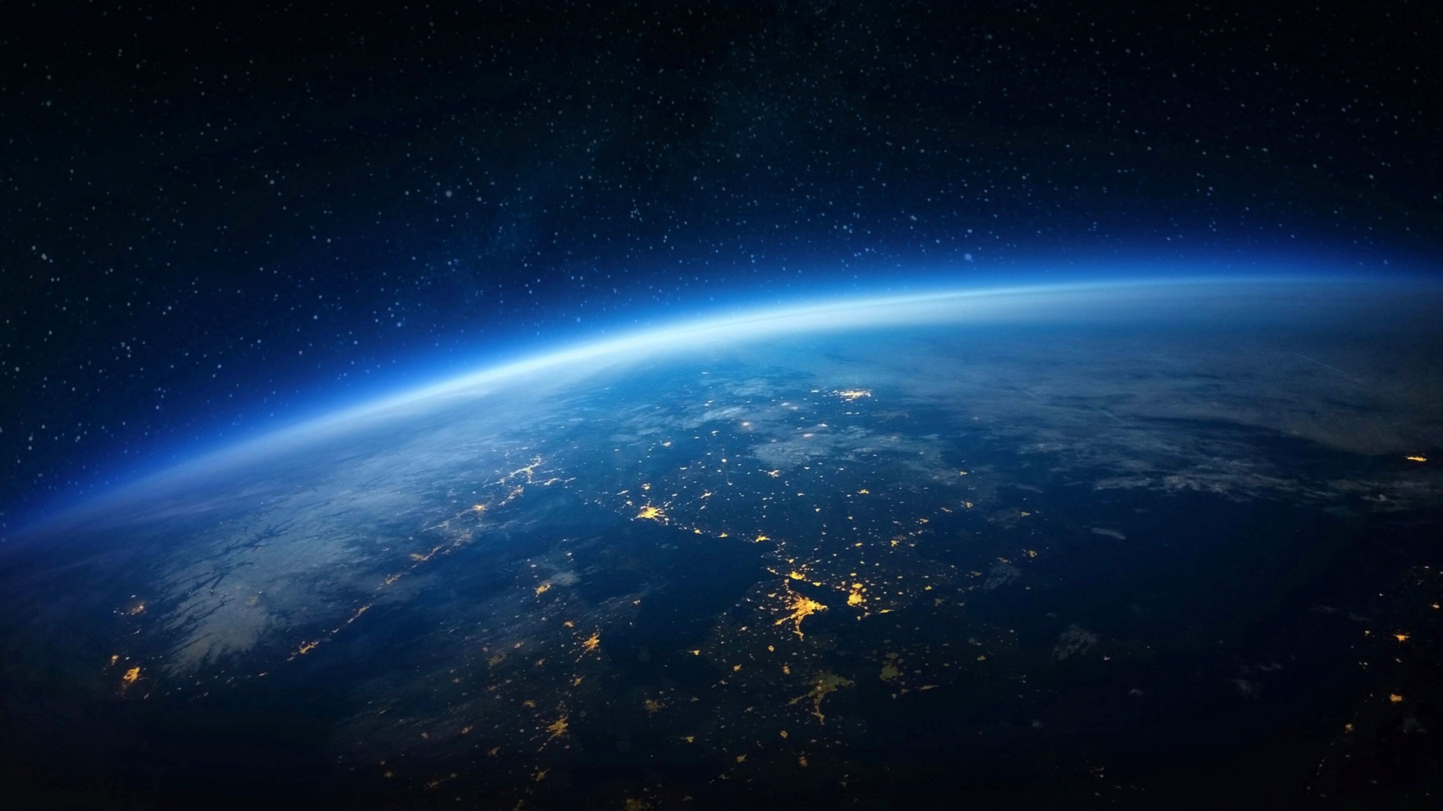
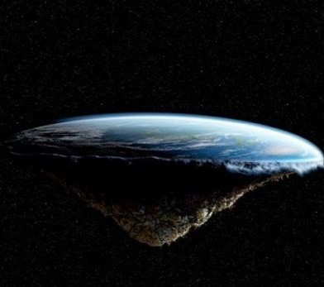
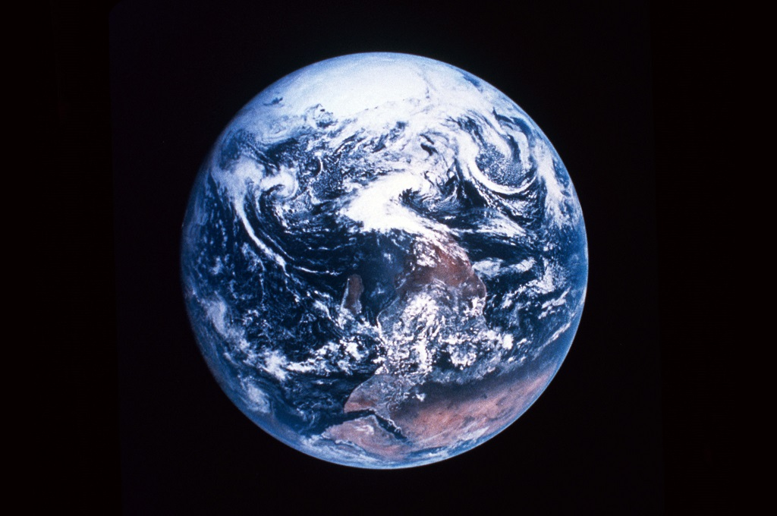
QS.ADZ-DZARIYAT:48
“Dan bumi Kami hamparkan; maka (Kami) sebaik-baik yang telah menghamparkan.”
Allah membentangkan bumi yang berupa hamparan yang luas
yang layak untuk dihuni -
memperindah + meperkaya ciptaan-Nya -
menjadikan bumi mempunyai banyak bahan pangan serta rezeki lebih -
BUMI BULAT
bumi datar
BUMI BULAT
VS

Slide 3
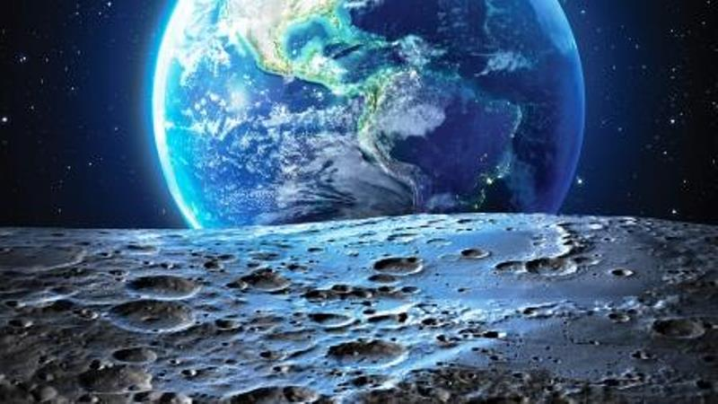
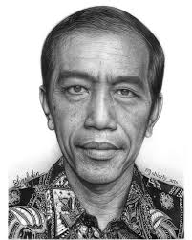
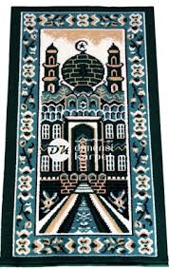
AN-NABA:6
“bukankah kami telah menjadikan bumi sebagai hamparan”
“bumi ditundukan oleh ALLAH dalam keadaan tenang kokoh.Supaya makhluk-NYA dapat menjalani semua perintah-NYA.”
MANTAP!,KAMU DAPAT SEPEDA!!
AL-MAHD: Disini bermakna tempat untuk berjalan atau buaian.Yang mana bumi mengitari matahari tapi makhluk di dalamnya etap tenang.

Slide 4
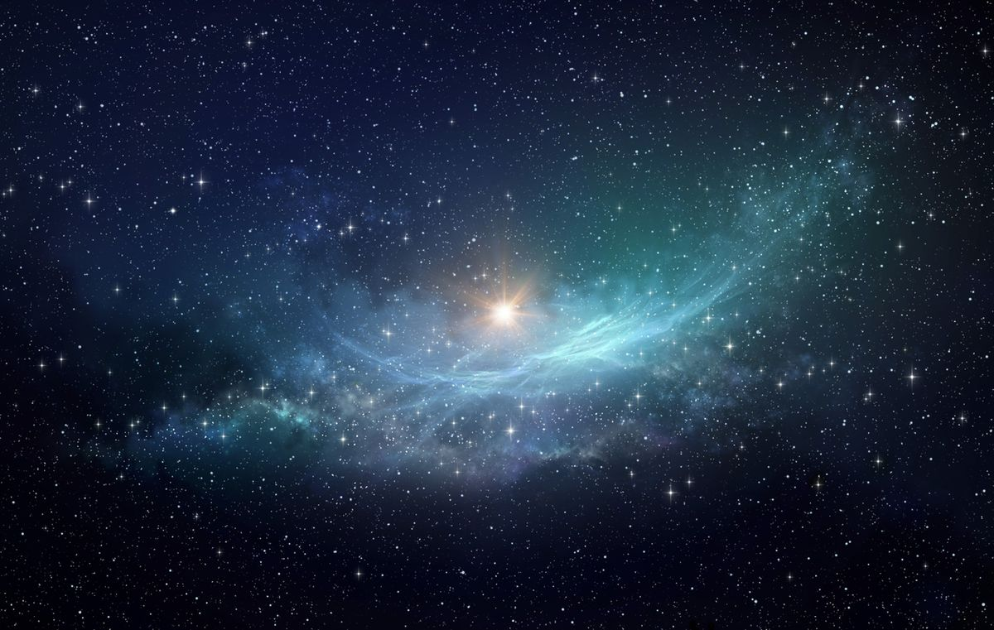

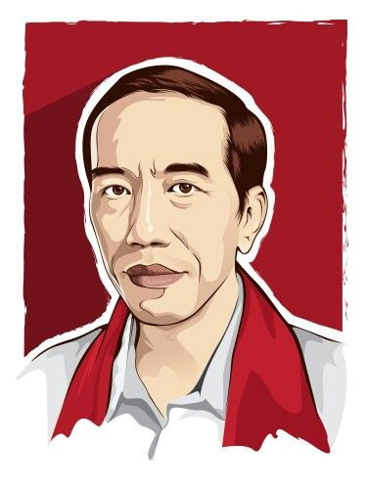
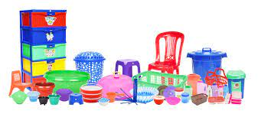
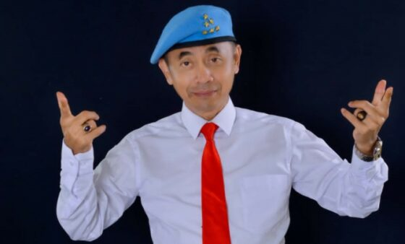
“penghamparan bumi adalah suatu keajaiban, dimana bumi telah diciptakan sebelum langit. Namun penghamparan bumi terjadi setelah langit.”
assalamualaikum
QS.AN-NAZIAT :30
“Dan setelah itu bumi Dia hamparkan”
Proses penghamparan bumi:
• langit diciptakan menjadi 7 tingkatan, lalu barulah bumi ALLAH hamparkan.
•Setelah dihamparkan, ALLAH tanamkan unsur-unsur pelengkap.
beli dulu guys!

Slide 5
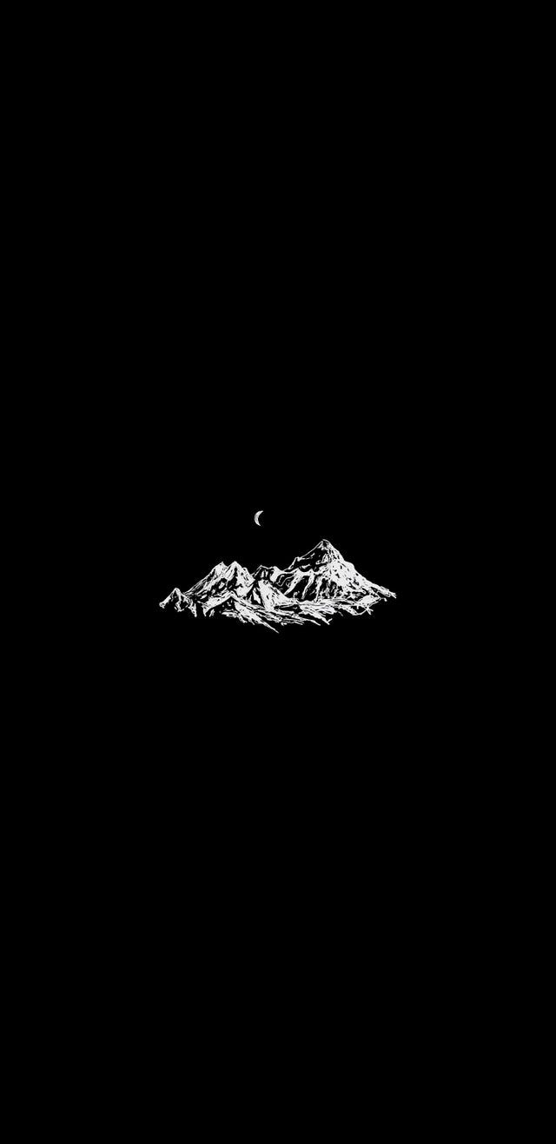
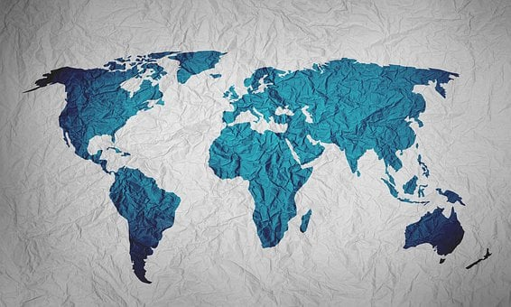
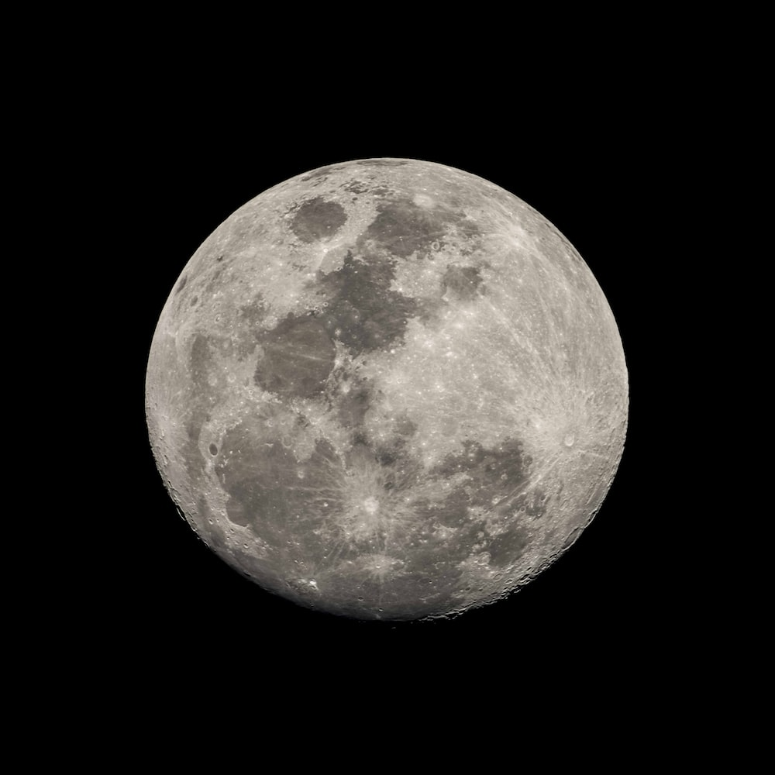
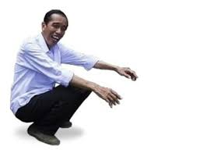
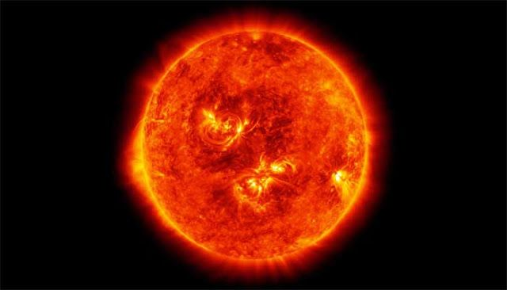
FUN FACT!
“Pertama kali yang dimunculkan oleh ALLAH adalah pasaknya bumi yaitu gunung,harta(hasil tambang),dan air untuk kehidupan.”
TEMENIN BAPAK WOI!
“Dan Dia yang menghamparkan bumi dan menjadikan gunung-gunung dan sungai-sungai di atasnya. Dan padanya Dia menjadikan semua buah-buahan berpasang-pasangan;Dia menutupkan malam kepada siang. Sungguh, pada yang demikian itu terdapat tanda-tanda (kebesaran ALLAH) bagi orang-orang yang berpikir.”(QS.AR-RA'D: 3)
“ALLAH menciptakan isi bumi secara berpasangan
seperti:bulan-matahari,gunung-sungai”

Slide 6
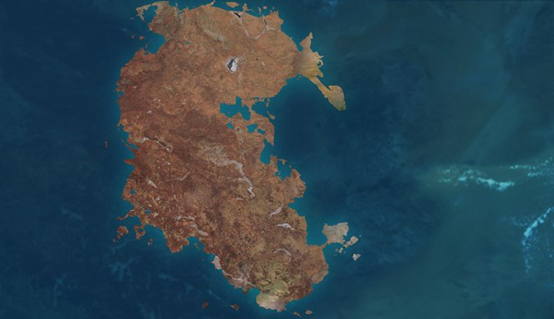

DR Abdul Basith Jamal & DR Daliya Shadiq Jamal mengatakan bahwa:
Dalam bahasa arab, kata penghamparan disebut dengan ‘tamhid’. Yang dimaksud dengannya adalah mempersiapkan sesuatu agar layak untuk digunakan dan dimanfaatkan, dengan diawali serangkaian persiapan-persiapan, mulai dari yang primer sampai yang skunder. Dan cara pengungkapan sesuatu dengan menggunakan kata ‘al-mihad’ berarti validitasnya yang sempurna sehingga siap untuk digunakan.
Kondisi bumi pun, yang pada akhirnya berbentuk hamparan, sebelumnya diawali dengan serangkaian peristiwa geologi dan fisiokimia tertentu, di mana bumi pada pertama kalinya dingin. Kemudian setelah kadar panasnya stabil, mulai membentuk hingga tercipta bentuk akhirnya yang lonjong seperti telur.
Setelah itu, terjadi proses rumit kimiawi hingga bentuk luar bumi layak untuk ditumbuhi tumbuh-tumbuhan, di mana permukaan bumi menyediakan semua unsur yang dibutuhkan tumbuh-tumbuhan itu untuk hidup dan berkembang, berbuah dan berbunga.
waaww bagus

Slide 7
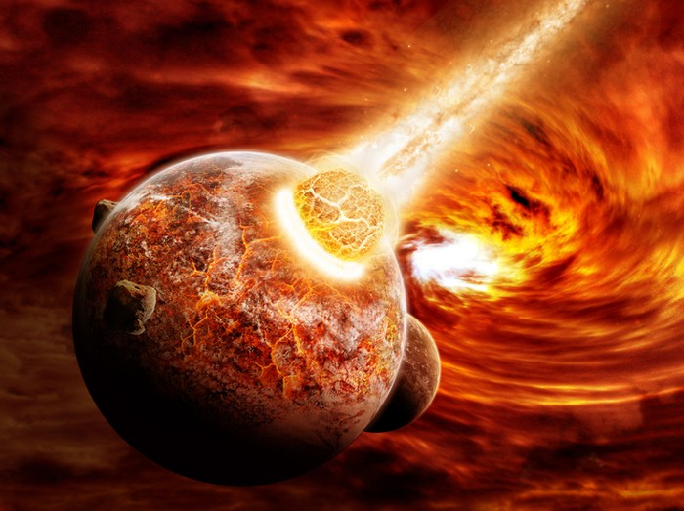
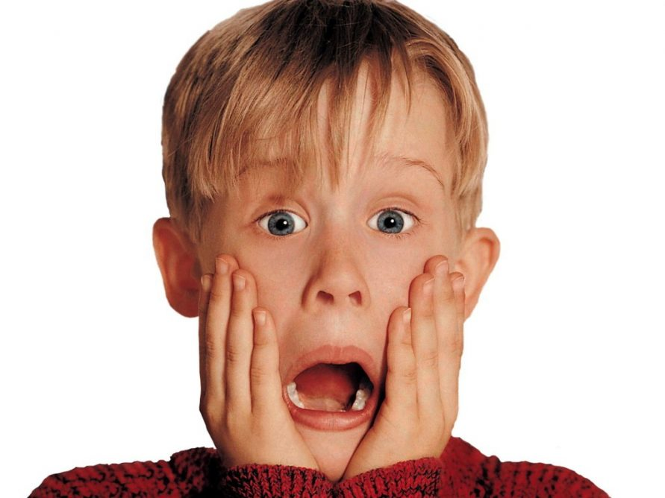
QS.AL INSYIQAQ :3
''DAN APABILA BUMI DIRATAKAN.''
-Pada tema ini ALLAH memberikan penekanan pada ayat dua dan juga ayat lima.
Dimana bumi di hamparkan untuk kedua kalinya.Maksud ayat disini adalah
bumi akan di ratakan pada saat hari kiamat.
-ketika itu bumi mengeluarkan semua isinya pada hari kiamat.Sebagaimana yang terdapat di awal.
Bumi adalah makhluk yang awalnya tidak dihuni oleh siapapun kemudian diisi dan akan kembali seperti sedia kala.
-Maka itulah mengapa ALLAH menekankan ayat berikut dengan kalimat kalimat yang berbunyi:
''Dan patuh kepada tuhannya, dan sudah semestinya patuh.''
ASTAGHFIRULLAH!!
-Di ayat ini ALLAH berfirman hingga menekankan bahwasannya ayat ini adalah ayat penekanan tentang riwayat terakhir bumi yaitu ketika bumi diratakan.

Slide 8
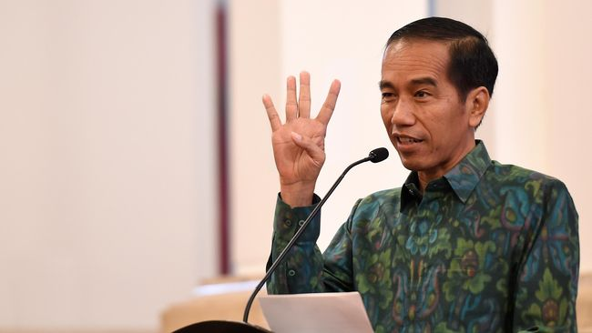
''Yoo ndak tau,pokoknya saya dukung kelompok EMPAT!!.''​

Slide 9
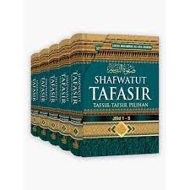
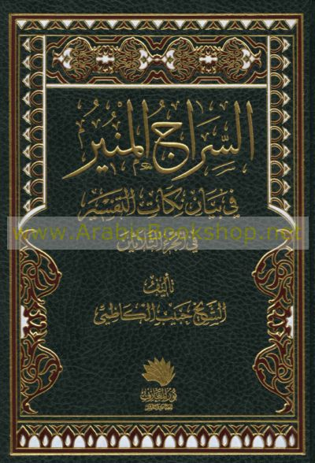
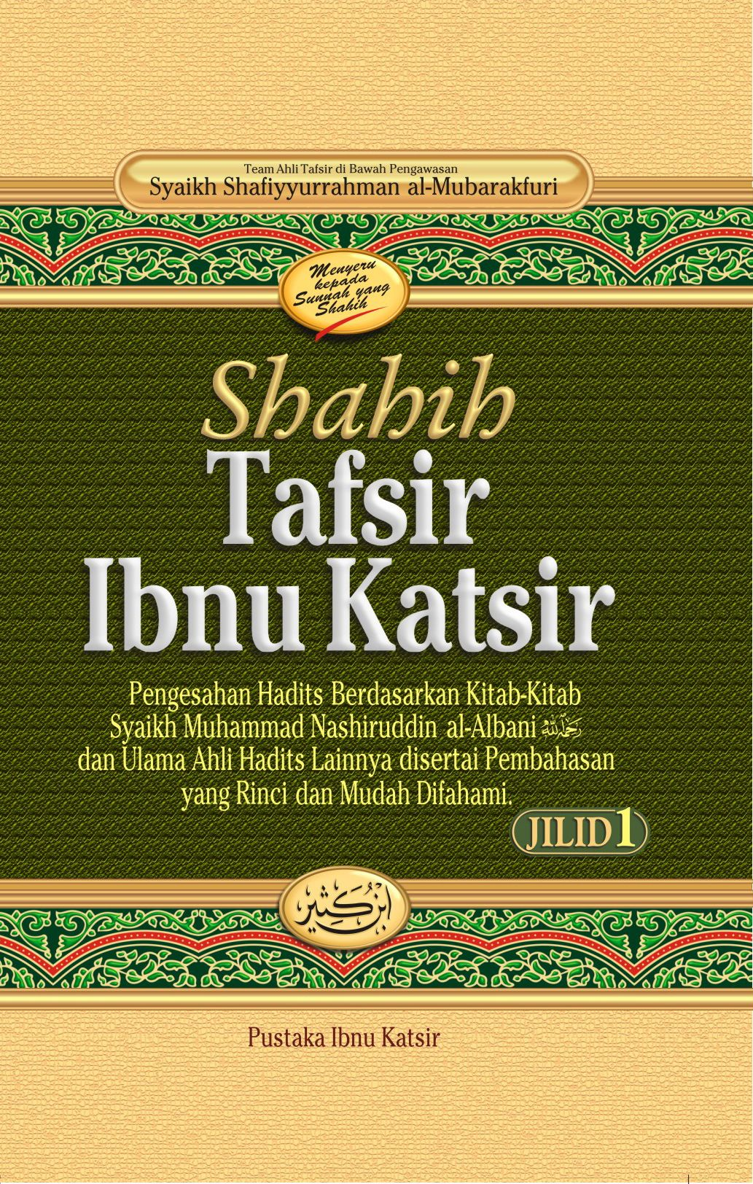
THANK YOU
refensi kitab:
As-Siraj Al Munir
Shafwatut TafasirIbnu Katsir
Shahih Tafsir Ibnu Katsir

Slide 10
present by:
KELOMPOK 4 [JOKOWI FANS]
yang nyariin referensi:
MUHAMMAD FACHRUDDIN
MUHAMMAD FAIZ AL-GHOZI
MUHAMMAD FARGHALI
yang nyari ayat:
MUHAMMAD ALI DARMAWAN
MUHAMMAD AWWAH FAUZUL ADHIM
tukang ngetik gacor:
MUHAMMAD AJI POERBANTORO
MUHAMMAD ALTHAF ANFAUL UMAM
kang edit badas:
MUHAMMAD ALTHAF ANFAUL UMAM
MUHAMMAD ABIYZAR AL-GHIFARI
si paling presentasi:
MUHAMMAD DZAKY AZHAR
MUHAMMAD ABIYZAR AL-GHIFARI
si paling nganggur:
MUHAMMAD FARREL QHUSOYYI (PAK KETU) BERCANDA FARREL KERJA KOQW..
laptop legend:
ZYREX 5 (MANTAP)
TERIMAKASIH UNTUK RABB SEMESTA ALAM KARENA-NYA KAMI DAPAT MENYAJIKAN KARYA ILMIAH KAMI INI.
DAN TERIMAKASIH KEPADA USTADZ JA'FAR HIDAYATULLAH TELAH MEMBIMBING KAMI HINGGA KINI.
DAN TERUNTUK KEDUA ORANG TUA SERTA TEMAN-TEMAN ANGKATAN TUJUH YANG SELALU MENSUPPORT KAMI SAMPAI DETIK INI.
JAZAKALLAMULLAHU KHAYRAN KELOMPOK 4 PAMIT UNDUR DIRI.
SALAM SEJAHTERA...
THANKS FOR Ir. H. Joko Widodo
NKRI “harga mati!”

